Slide 1
夏の体験ボランティア2026
能登復興の願いともしび会
～灯ろうメッセージを送ろう～
日時・場所を入れてください
ボランティアセンター名を入れてください

Slide 2
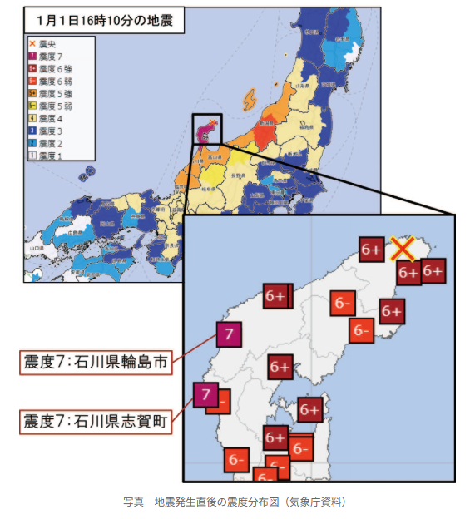
能登半島地震とは
地震の概要
日時：2024年1月1日 16時10分頃
震源地：石川県能登地方
地震の規模：M76.（最大）
震度：
  震度７：志賀町、輪島市
  震度６強：七尾市、珠洲市、穴水町、能登町
  ※東京での震度は最大で３だった
津波：
  大津波警報（石川県能登）
Notes:
下記URLは、珠洲市の発災直後の様子が分るユーチューブ動画です。
動画を使用する際は、事前に参加者に
「これから地震が起きた直後の様子（倒壊する家屋、避難する住民、家屋を押し流す津波）が映った4分ほどの動画を流します。
ショッキングな映像になりますので、無理をしないようにしてください。」といった説明をお願いします。
【能登半島地震】崩れ落ちる家屋、迫る津波 ドラレコが捉えた発生直後の石川・珠洲市宝立町 Japan Earthquake 2024 Noto Peninsula Earthquake – YouTube
https://www.youtube.com/watch?v=0LCtKr2jyjk

Slide 3
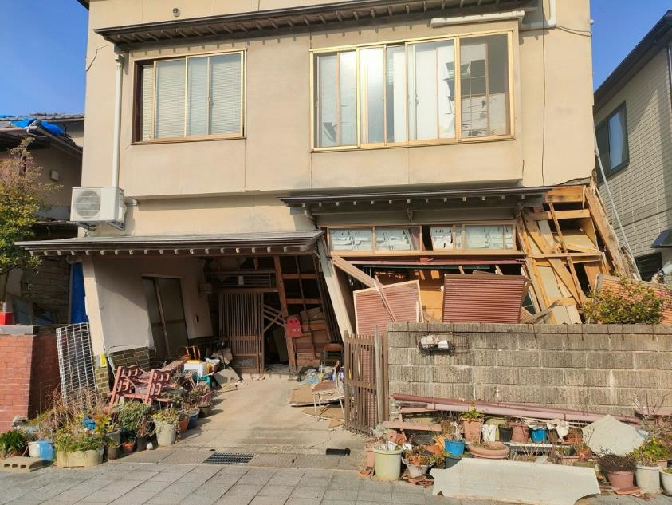
能登半島地震は、揺れが大きく、たくさんの家が揺れで崩れたり、倒れたりしました。

Slide 4
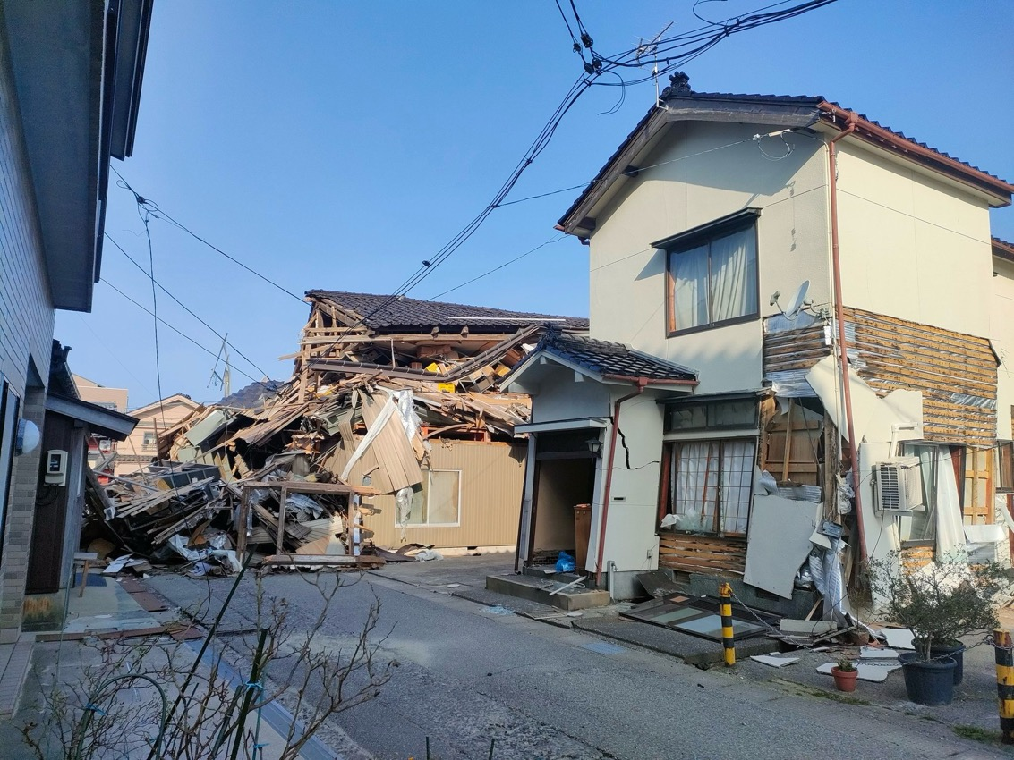
家が崩れたことで、家に押しつぶされて亡くなった方もたくさんいます。

Slide 5
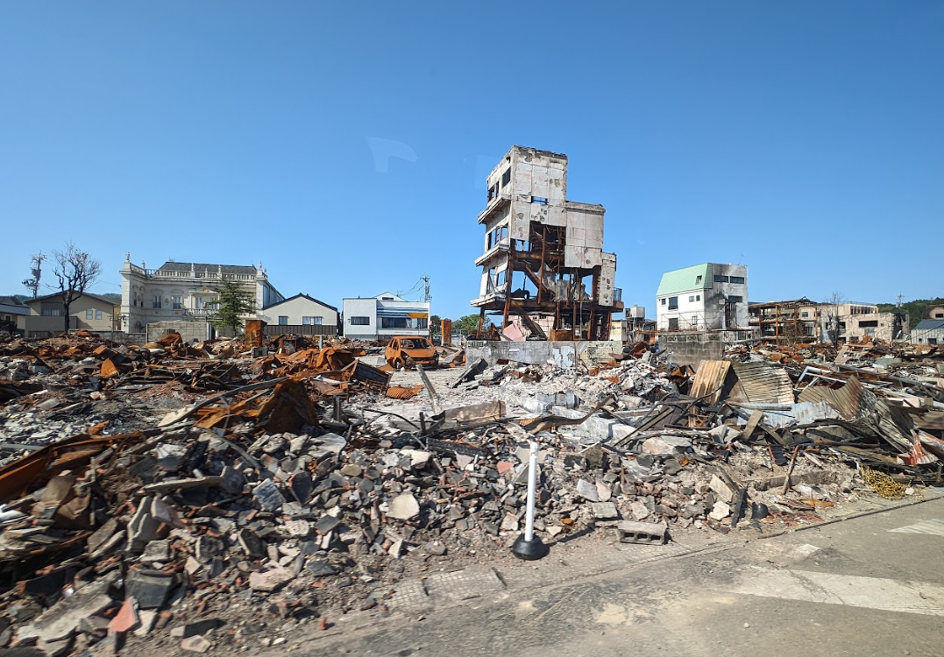
輪島市で朝市を行っていた地域は火災で燃えてしまいました。

Slide 6
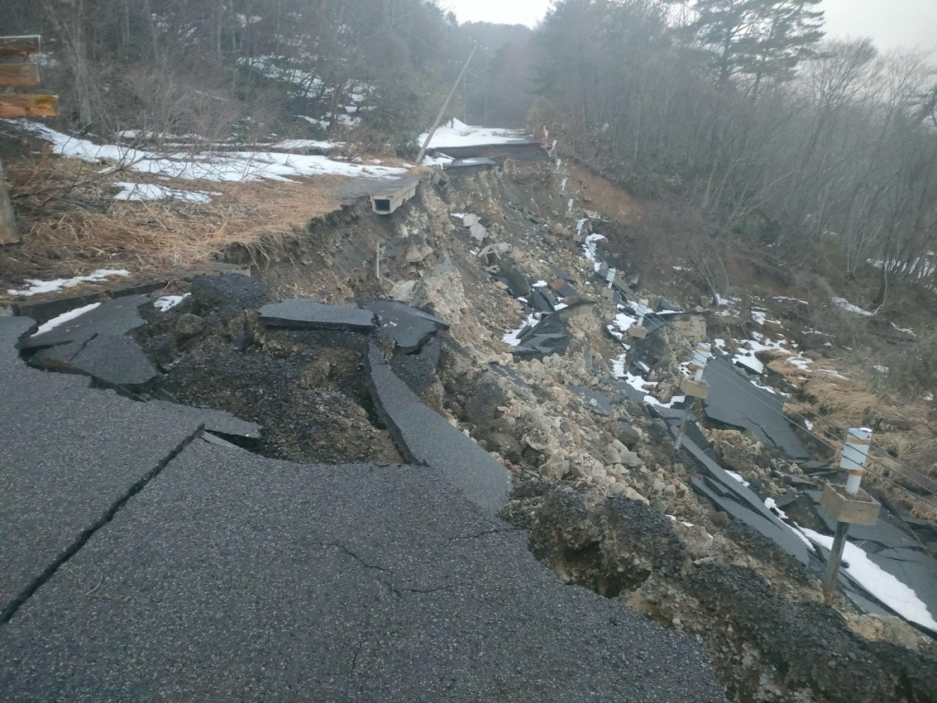
道路も崩れたり、ひびが入ったりして通れなくなりました。支援が遅れた原因の１つです。

Slide 7
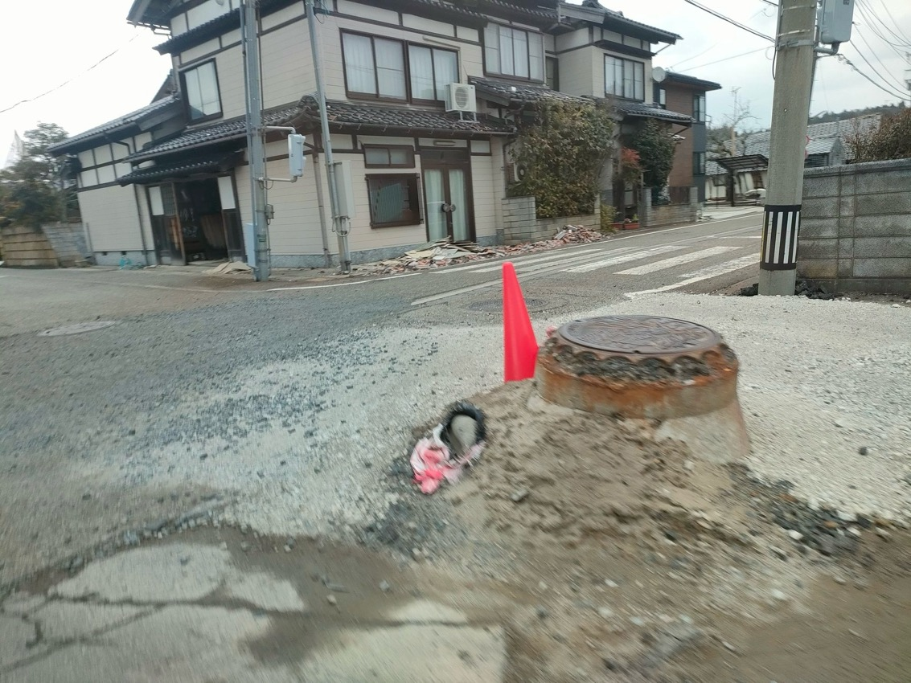
道路に設置されたマンホールの多くが浮き上がってしまい、交通の妨げになりました。

Slide 8
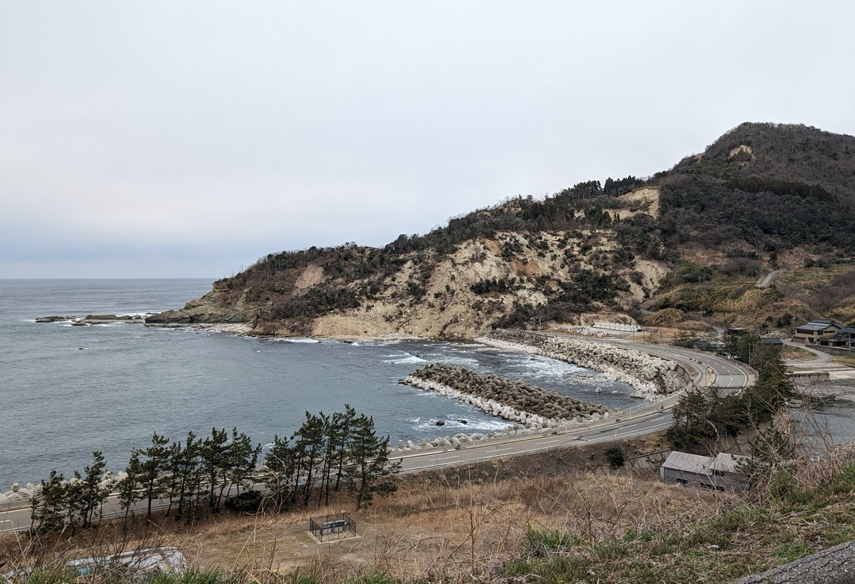
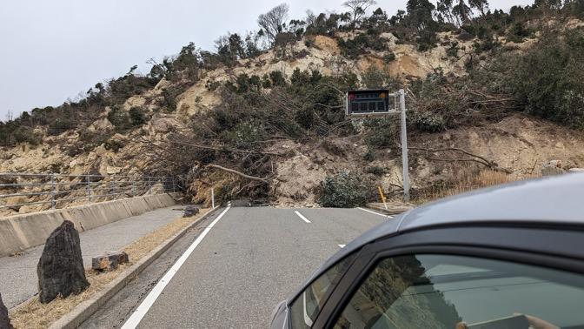
山崩れもたくさん発生し、道路をふさいだり、トンネルをふさいだりしました。

Slide 9
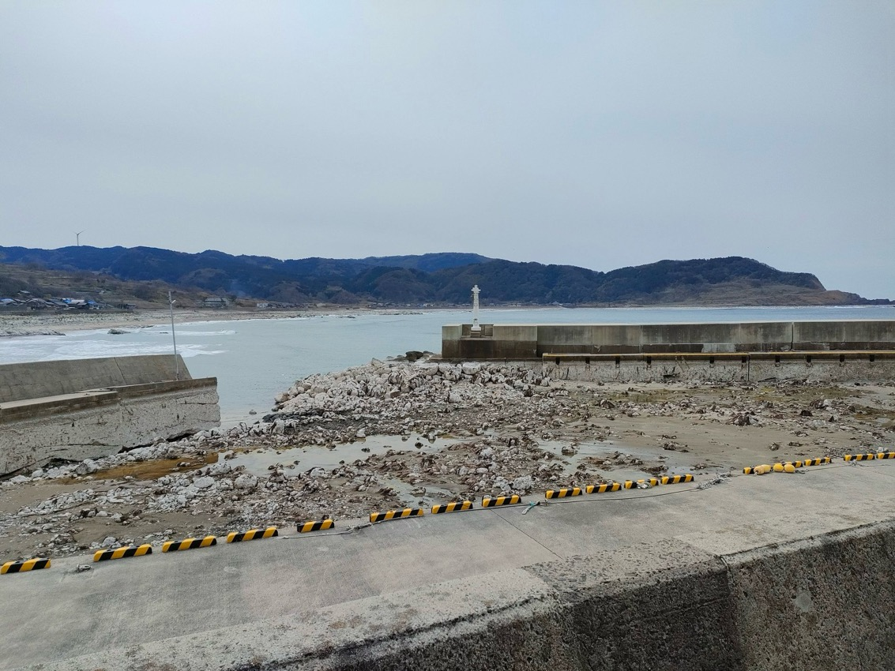
土地が隆起し、港が干上がりました。漁師も船が出せなくなりました。

Slide 10
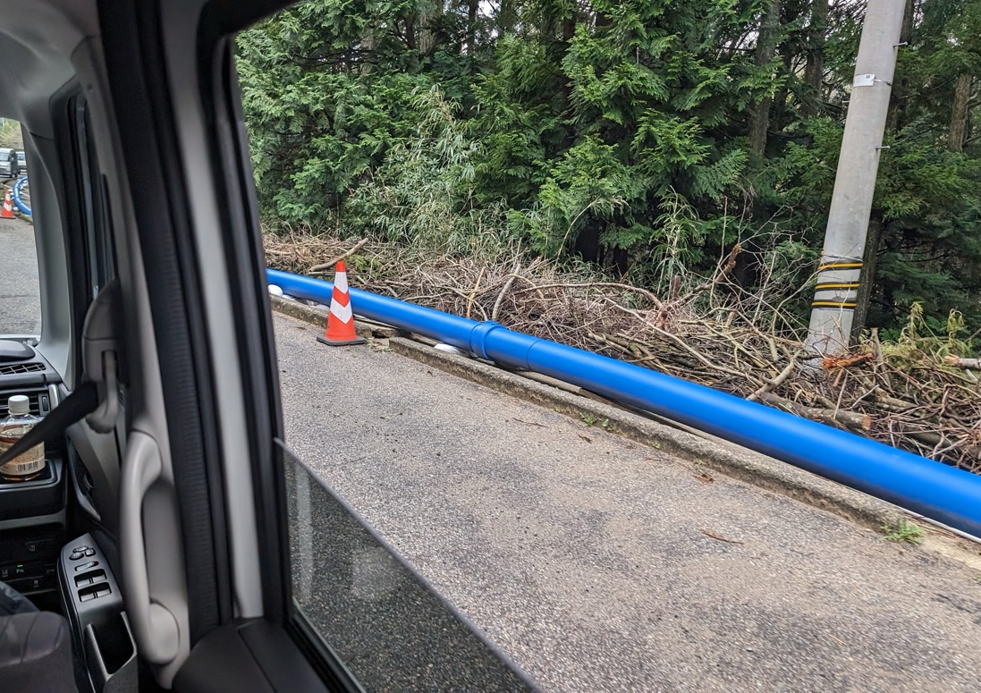
水道管が壊れ、水が出なくなりました。数か月水道が出なかった地域も多くありました。

Slide 11
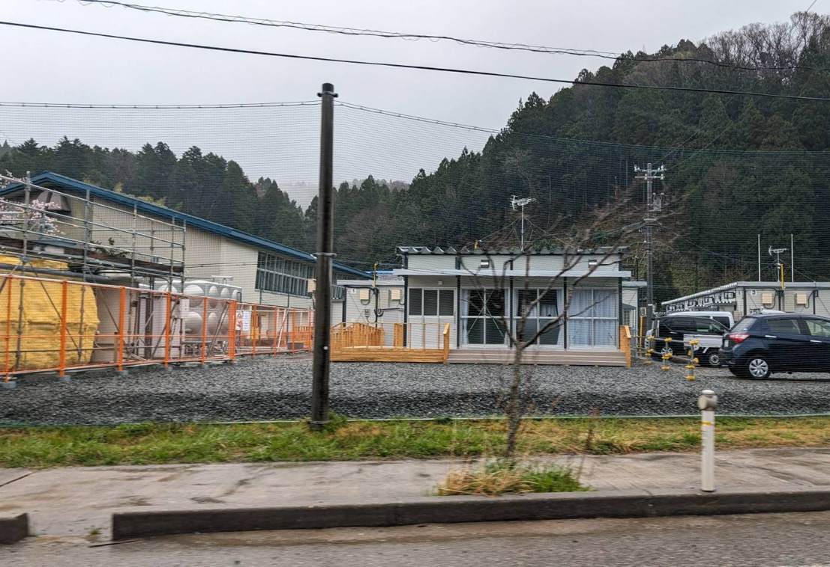
家を失った人たちの多くは仮設住宅で暮らしています。部屋はとても狭いし、
隣の人の声が聞こえてくるし、環境が良いとは言えません。

Slide 12
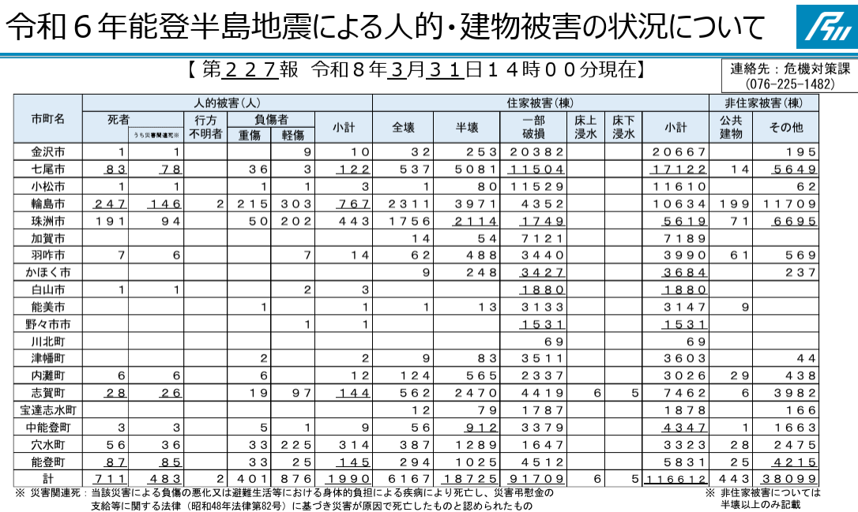
能登半島地震の被害状況
輪島市・珠洲市では、
住家被害 約1万5千棟のうち
１万棟が全壊・半壊
７割弱が全半壊

Slide 13
能登半島地震の被害状況
全体の死者数711人のうち、災害関連死が483人
７割弱が関連死

Slide 14
能登半島地震の今の課題
奥能登地域では、人口が15％減少
石川県のまとめでは、能登半島地震が発生した2024年1月1日の時点で、輪島市と珠洲市、能登町、穴水町の奥能登4つの市と町の人口は合わせて5万5213人でした。
一方、2026年3月1日時点では4万6962人と、発災から2年3か月の間で8251人減り、減少率は14.9パーセントに上りました。
地震でなくなった方だけでなく、住まいや仕事を探して被災地域から金沢市や大阪、愛知、東京などに避難する人、移住しています。

Slide 15
能登半島地震の今の課題
地域のつながりが少なく
石川県のまとめでは、下記6市町で約6700戸の仮設住宅が建設されています（代表的な6市町のみピックアップ）
仮設住宅ともともと住んでいた地域が離れている地区もあり（金蔵地区も）、もともとあった地域のつながりが途切れがちになっています。
つながりが少なくなり、伝統で取り組んできた地域のお祭りやイベントがしにくくなってきています。
市町村 | 輪島市 | 珠洲市 | 穴水町 | 能登町 | 志賀町 | 七尾市
仮設住宅数 | 2897 | 1718 | 532 | 571 | 393 | 575

